Slide 1
记忆化搜索动态规划
信智学院 陈琰宏

Slide 2
动态规划的特点
搜索和动态规划是ACM、信息学竞赛是中的两大重要算法。它们各有自己的优点和缺点。针对它们的优缺点，一个新的算法——“记忆化搜索”产生了。
什么是记忆化搜索呢？搜索的低效在于没有能够很好地处理重叠子问题；动态规划虽然比较好地处理了重叠子问题，但是在有些拓扑关系比较复杂的题目面前，又显得无奈。记忆化搜索正是在这样的情况下产生的，它采用搜索的形式和动态规划中递推的思想将这两种方法有机地综合在一起，可以实现然而普通递推不能实现的问题（或实现起来非常麻烦的问题）。
记忆化搜索=搜索的形式+动态规划的思想。

Slide 3
动态规划的特点
一般遇到一个动态规划类型的问题，都先要确定最优子结构，还有重叠子问题，这两个是动态规划最大的特征，然后就是要写 动态规划的状态方程，这个步骤十分重要，写动归方程需要一定的经验，这可以通过训练来达到目的。接着就是要自底向上的求解问题的，先将最小规模的子问题的最优解求出，一般都用一张表来记录下求得的解，到后来遇到同样的子问题的时候就可以直接查表得到答案，最后就是通过一步一步的迭代得出最后问题的答案了。
记忆化搜索是动态规划的一种变形，根据动归方程写出递归式，然后在函数的开头直接返回以前计算过的结果（相当于直接查表，不用重复计算），当然这样做也需要一个存储结构记下前面计算过的结果。

Slide 4
记忆化搜索的适用范围
根据记忆化搜索的思想，它是解决重复计算，而不是重复生成，也就是说，这些搜索必须是在搜索扩展路径的过程中分步计算的题目，也就是“搜索答案与路径相关”的题目，而不能是搜索一个路径之后才能进行计算的题目，必须要分步计算，并且搜索过程中，一个搜索结果必须可以建立在同类型问题的结果上，也就是类似于动态规划解决的那种。

Slide 5
记忆化搜索的核心实现
a. 首先，要通过一个表记录已经存储下的搜索结果，一般用数组，或哈希表实现
b.状态表示，由于是要用哈希表实现，所以状态最好可以用数字表示，常用的方法是把一个状态连写成一个p进制数字，然后把这个数字对应的十进制数字作为状态
c.在每一状态搜索的开始，高效的使用哈希表搜索这个状态是否出现过，如果已经做过，直接调用答案，回溯
d.如果没有，则按正常方法搜索
4、记忆化搜索是类似于动态规划的，不同的是，它是倒做的“递归式动态规划”。

Slide 6
1 [2256] 斐波那契数列
求斐波那契数列项。斐波那契数列的定义为：
f(1)=1, f(2)=1
f(n)=f(n-2)+f(n-1) (n>1)
序列为 1 1 2 3 5 8 13 ......
输入样例 6
输出样例 8

Slide 7
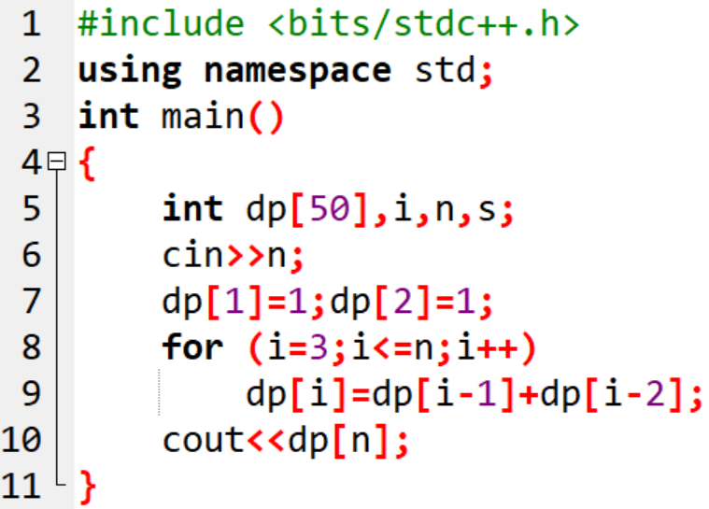
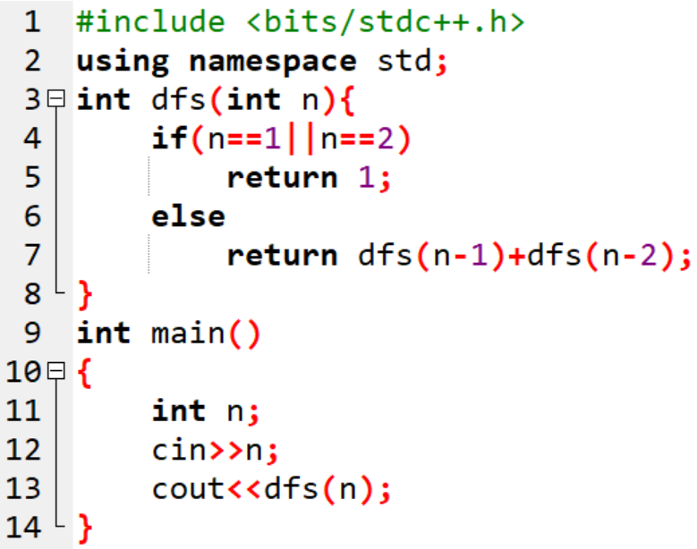
1.1.1递推和递归写法
0(n)
0(2^{n})

Slide 8
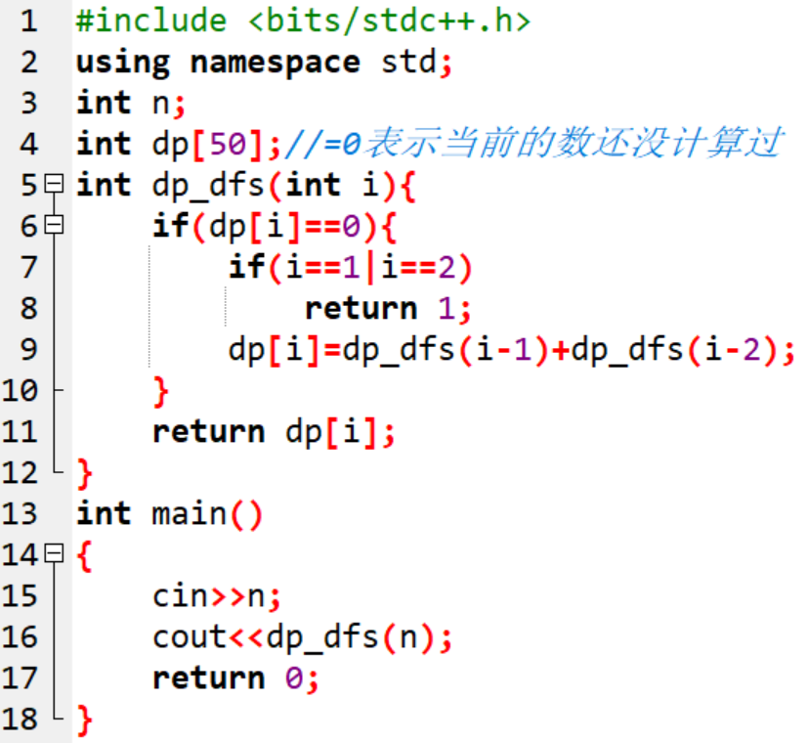
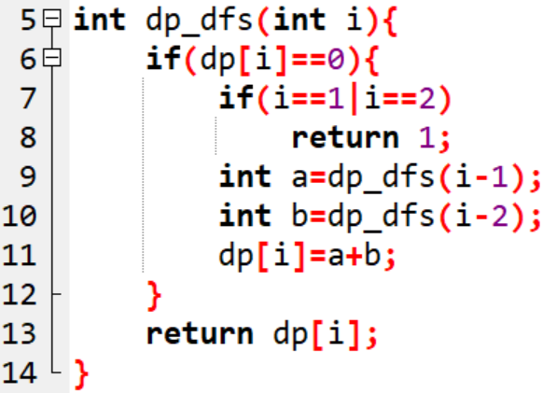
1.1.2记忆化搜索写法

Slide 9
1.2 记忆化搜索执行流程：
dfs(6)
dp[6]=8
dp[5]=5
dfs(5)
a=5
b=3
b=2
dp[4]=3
dp[4]=3
a=3
dp[3]=2
dfs(4)
b=1
dp[3]=2
a=2
dfs(2)
dfs(3)
a=1
b=1
dfs(2)
dfs(1)

Slide 10
1.2 记忆化搜索执行流程像什么：
dfs(6)
dp[6]=8
dp[5]=5
dfs(5)
a=5
b=3
b=2
dp[4]=3
dp[4]=3
a=3
dp[3]=2
dfs(4)
b=1
dp[3]=2
a=2
dfs(2)
dfs(3)
二叉树的后续遍历！
a=1
b=1
dfs(2)
dfs(1)

Slide 11
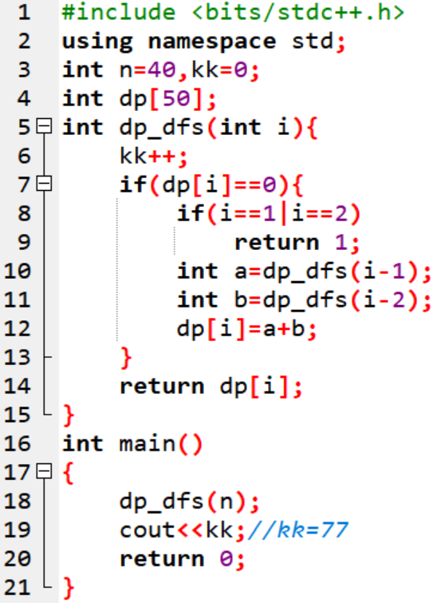
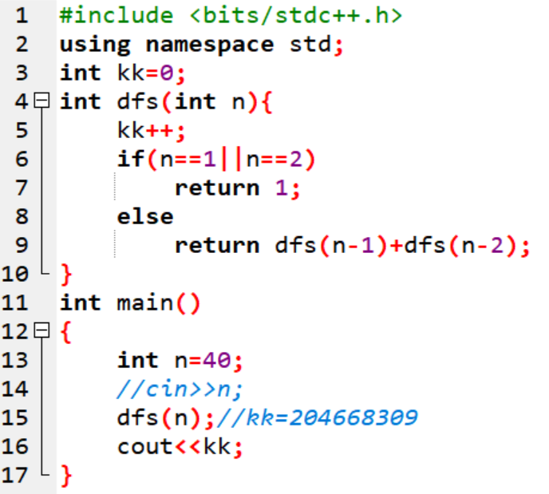
1.3 两种方法比较

Slide 12
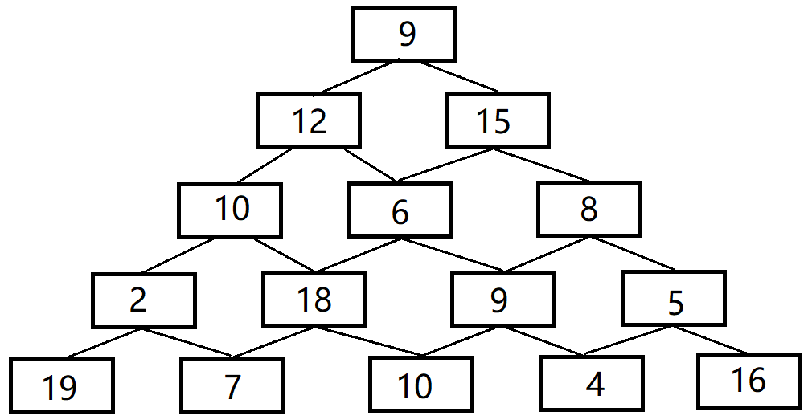
2 [2997] 数塔问题
有如下所示的数塔，要求从顶层走到底层，若每一步只能走到相邻的结点，则经过的结点的数字之和最大是多少？

Slide 13
2 .1 递推（DP)写法
[2997] 数塔问题
a[1][1]
59
a[2][j]
50
49
a[3][j]
38
34
29
a[4][j]
21
28
19
21
a[5][j]
递推关系： a[i][j]=a[i][j]+max(a[i+1][j],a[i+1][j+1]);
求解： cout<<a[1][1];
边界： memset(a,0,sizeof(a));

Slide 14
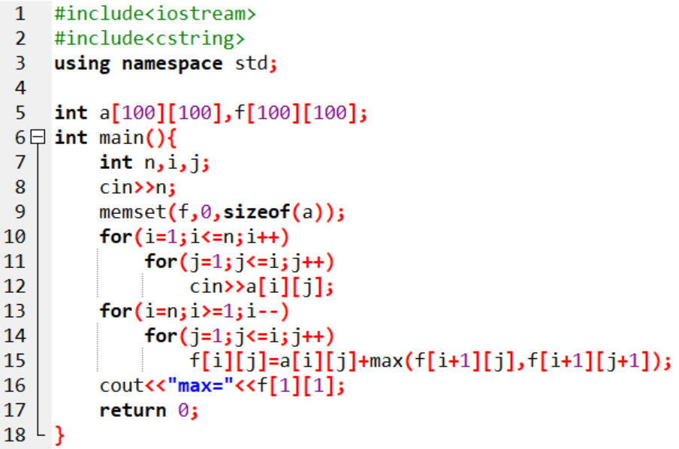
2 .1 递推（DP)写法
[2997] 数塔问题

Slide 15
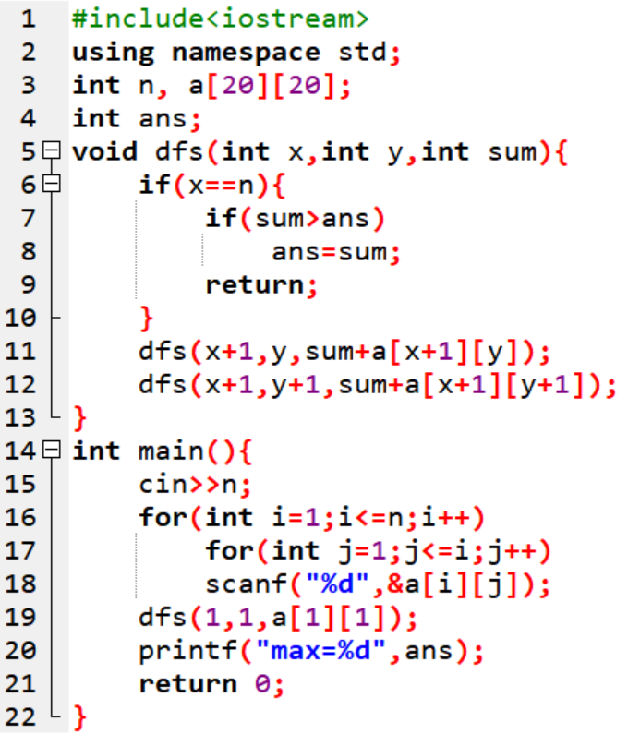
2.2 递归解法
[2997] 数塔问题

Slide 16
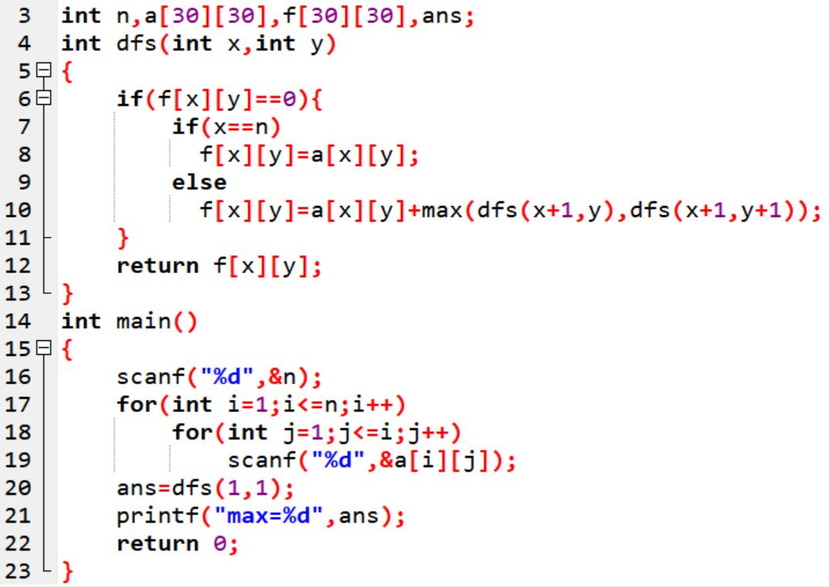
2.3 记忆化解法

Slide 17
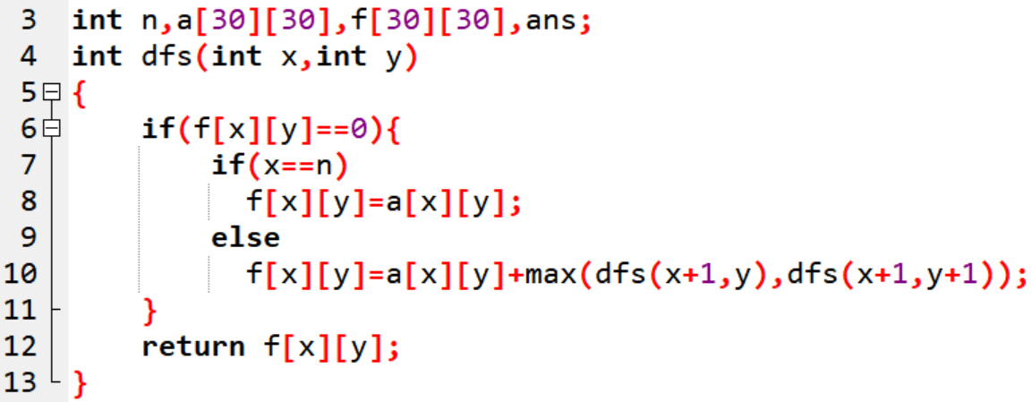
2 记忆化搜索写法演示
[2997] 数塔问题
f4][1]=2
49
f[1][1]=49
f4][2]=18
f[3][1]=28
40
39
f[4][3]=9
28
24
17
f[3][2]=24
f[2][1]=40
2
18
9
5
f[4][4]=5
f[3][3]=17
f[2][2]=39

Slide 18
小结：如何写记忆化搜索
方法一
把这道题的 dp 状态和方程写出来
根据它们写出 dfs 函数
添加记忆化数组
方法二：
写出这道题的暴搜程序（最好是 dfs)
将这个 dfs 改成“无需外部变量”的 dfs
添加记忆化数组

Slide 19
小结：记忆化搜索的优缺点
优点：
记忆化搜索可以避免搜到无用状态，特别是在有状态压缩时
缺点：
致命伤：不能滚动数组！
有些优化比较难加
由于递归，有时效率较低但不至于 TLE（状压 dp 除外

Slide 20
小结：注意事项
千万别忘了加记忆化！（别笑，认真的）
边界条件要加在检查当前数组值是否为非法数值（防止越界）
数组不要开小了

Slide 21
小结：模板
int dp[MAXN];
int dfs(状态参数) {
if (dp[规模] != 无效数值)
return dp[规模];
if (终止条件)
return 最小子问题解;
dp[规模] = dfs(缩小规模);
return g[规模];
}
int main() {
// ...
memset(dp, 无效数值, sizeof(g));
// ...
}

Slide 22
3 [2811] 求最长上升子序列
设有由n(1≤n≤200)个不相同的整数组成的数列，记为:b(1)、b(2)、……、b(n)且b(i)≠b(j)(i≠j)，若存在i1<i2<i3<…<ie 且有b(i1)<b(i2)<…<b(ie)则称为长度为e的上升序列。程序要求，当原数列出之后，求出最长的上升序列。
例如13，7，9，16，38，24，37，18，44，19，21，22，63，15。例中13，16，18，19，21，22，63就是一个长度为7的不下降序列，同时也有7 ，9，16，18，19，21，22，63组成的长度为8的上升序列。

Slide 23
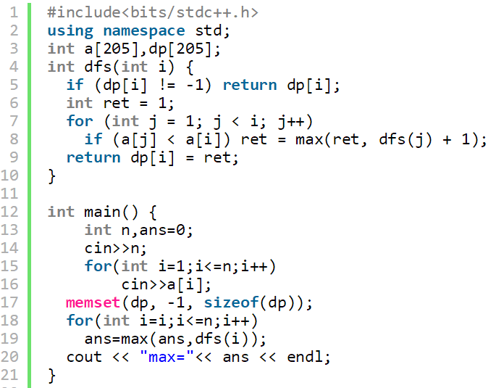
3 [2811] 求最长上升子序列

Slide 24
4 [3089 2965] 采药
辰辰是个天资聪颖的孩子，他的梦想是成为世界上最伟大的医师。为此，他想拜附近最有威望的医师为师。医师为了判断他的资质，给他出了一个难题。医师把他带到一个到处都是草药的山洞里对他说：“孩子，这个山洞里有一些不同的草药，采每一株都需要一些时间，每一株也有它自身的价值。我会给你一段时间，在这段时间里，你可以采到一些草药。如果你是一个聪明的孩子，你应该可以让采到的草药的总价值最大。”
如果你是辰辰，你能完成这个任务吗？
输入
70 3
71 100
69 1
1 2
输出
3

Slide 25
3 [3089 2965] 采药
输入格式
第一行有两个整数T（（1<=T<=1000）和M（1 <= M <= 100），用一个空格隔开，T代表总共能够用来采药的时间，M代表山洞里的草药的数目。接下来的M行每行包括两个在1到100之间（包括1和100）的整数，分别表示采摘某株草药的时间和这株草药的价值。
输出格式
包括一行，这一行只包含一个整数，表示在规定的时间内，可以采到的草药的最大总价值。
70 3
71 100
69 1
1 2
3

Slide 26
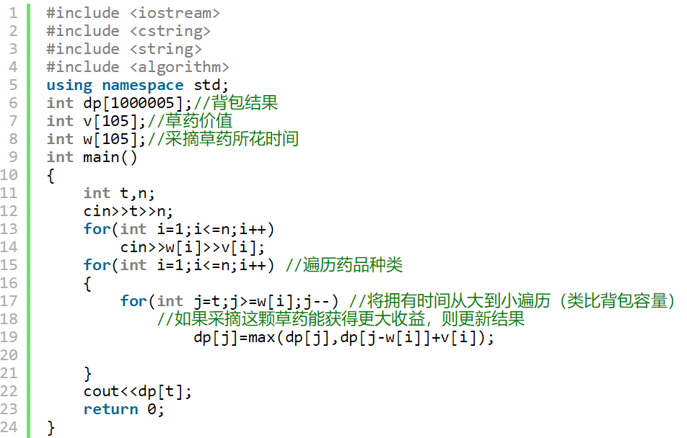
01背包的写法O(n*t)

Slide 27
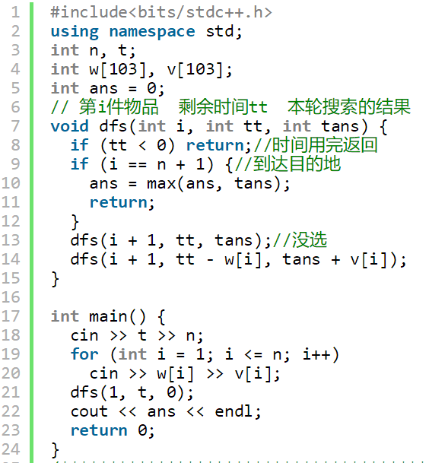
普通搜索的写法 O(2^{n})

Slide 28
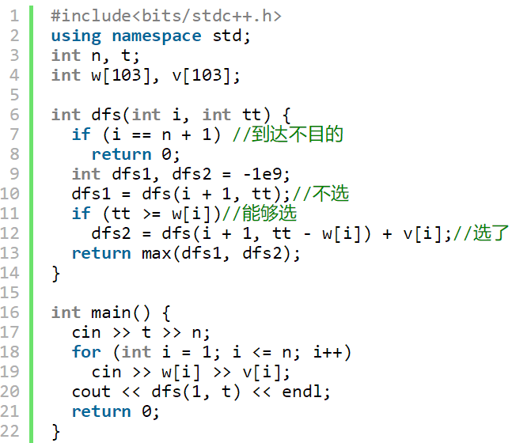
普通搜索的优化 O(2^{n})
不借助任何“外部变量”（就是 dfs 函数外且 值随 dfs 运行而改变的变量), 比如 ans
把 ans 删了之后就有一个问题：我们拿什么来记录答案？

Slide 29
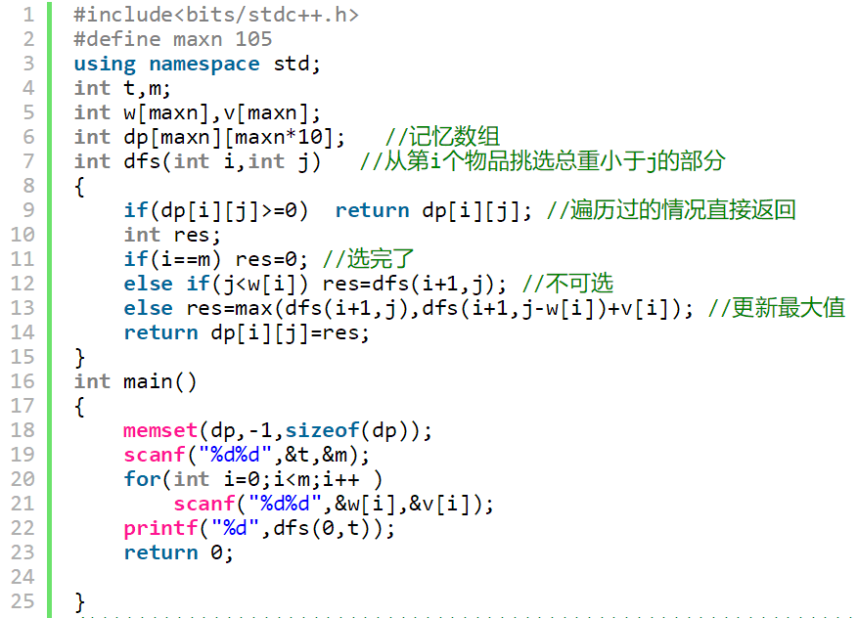
记忆化搜索的写法 O(2^{n})

Slide 30
5 [1120] trs滑雪
trs喜欢滑雪。他来到了一个滑雪场，这个滑雪场是一个矩形，为了简便，我们用r行c列的矩阵来表示每块地形。为了得到更快的速度，滑行的路线必须向下倾斜。
例如样例中的那个矩形，可以从某个点滑向上下左右四个相邻的点之一。例如24-17-16-1，其实25-24-23…3-2-1更长，事实上这是最长的一条。
输入第1行: 两个数字r，c(1< =r,c< =300)，表示矩阵的行列。第2..r+1行:每行c个数，表示这个矩阵。
输出仅一行: 输出1个整数，表示可以滑行的最大长度。

Slide 31
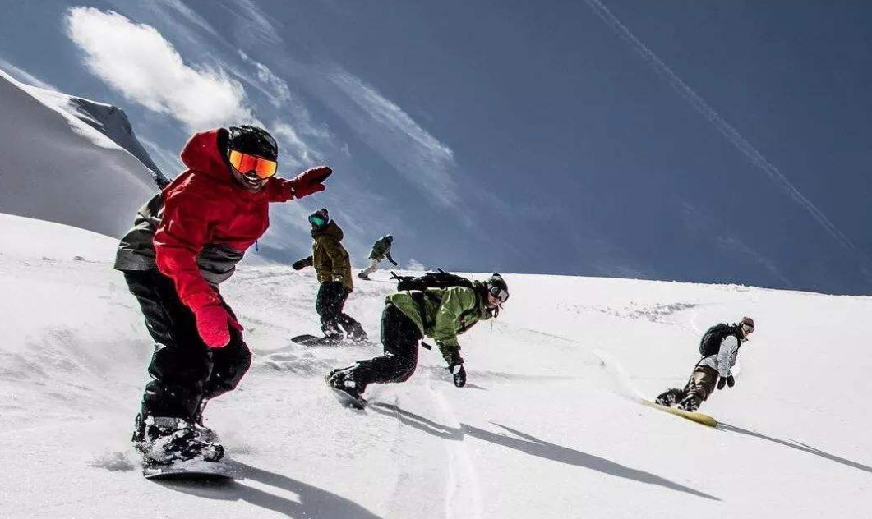
5 [1120] trs滑雪
样例输入
5 5
1 2 3 4 5
16 17 18 19 6
15 24 25 20 7
14 23 22 21 8
13 12 11 10 9
样例输出
25

Slide 32
分析
本身这题是一个dfs的题目，遍历所有的位置，找到从当前位置往下走的最大路径，再取最大值，可是这样做会有很多重复的位置被重新计算过，时间复杂度很高，接近4^{n}, 因此可以利用空间换时间的思想，采用记忆化搜索。

Slide 33
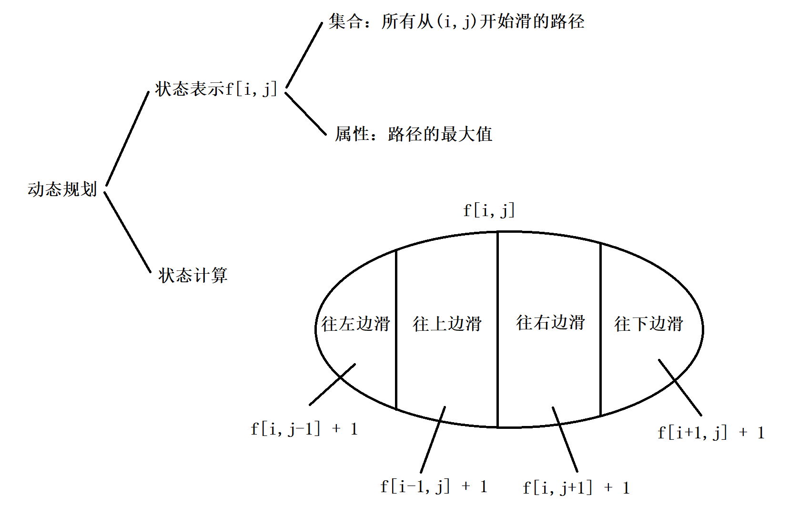
5 [1120] trs滑雪

Slide 34
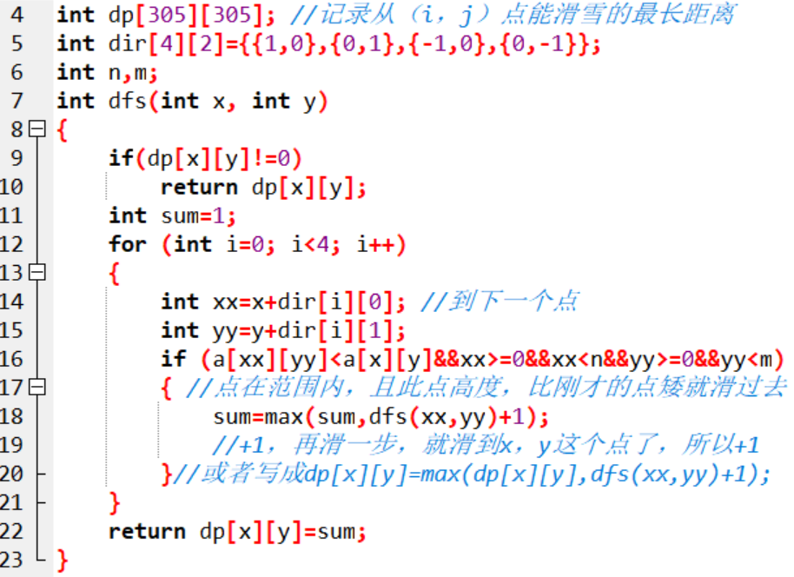
5 [1120] 源代码

Slide 35
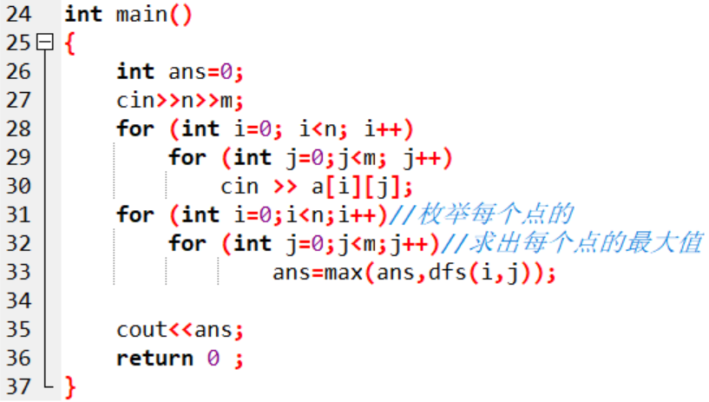
5 [1120] 源代码

Slide 36
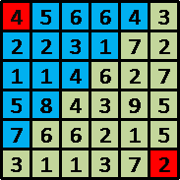
6 [1085] 机器人走路
这是一个简单的生存游戏，你控制一个机器人从一个棋盘的起始点(1,1)走到棋盘的终点(n,m)。游戏的规则描述如下：
1.机器人一开始在棋盘的起始点并有起始点所标有的能量。
2.机器人只能向右或者向下走，并且每走一步消耗一单位能量。
3.机器人不能在原地停留。
4.当机器人选择了一条可行路径后，当他走到这条路径的终点时，他将只有终点所标记的能量。

Slide 37
[1085] 机器人走路
如图，机器人一开始在(1,1)点，并拥有4单位能量，蓝色方块表示他所能到达的点，如果他在这次路径选择中选择的终点是(2,4)点，当他到达(2,4)点时将拥有1单位的能量，并开始下一次路径选择，直到到达(6,6)点。
我们的问题是机器人有多少种方式从起点走到终点。这可能是一个很大的数，输出的结果对10000取模。
输入第一行输入两个整数n,m(1 <= n,m <= 100)。表示棋盘的大小。接下来输入n行,每行m个整数e(0 <= e < 20)。
输出对于每一组数据输出方式总数对10000取模的结果.

Slide 38
分析
首先大家先理解一下这个题目 就一个单纯的矩阵要你求从第[1][1]到第[n][m]一共有多少种走法，每次只能走一步，每步只能向下或者向右走。
dp[i][j]表示从map[i][j]到map[n][m]有多少条路。
那么dp[n][m]表示map[n][m]到map[n][m]有多少条路；当然是1条既dp[n][m]=1这是已知的；那么map[n][m-1]；到map[n][m]有多少条路呢；他们距离只有一步所以是一条。所以dp[n][m-1]=1；那么dp[n-1][m]也等于1了；
那么dp[n-1][m-1]则等于什么呢；当从map[n-1][m-1]出发到map[n][m]有多少中走法 这里我们可以向右走一步到map[n-1][m]；可以向下走一步到map[n][m-1]，一个有两种选择，所以dp[n-1][m-1]=dp[n][m-1]+dp[n-1][m]了，那么dp[1][1]=dp[1+1][1]+dp[2][1]；

Slide 39
分析
因为从第一个格子出发往下面走有两种选择；
大家再看这个题目；从第一个出发走到下一个格子有多少中走法呢；上面是每次都只有两种走法，这里一共是有多少走走法呢 一共有 消耗他第一个格子的能量到其他能到的格子；有几个格子就有几种走法；大家看上面的例子；蓝色格子都是他可以走到的；所以
dp[1][1]=dp[蓝色格子][蓝色格子]+dp[蓝色格子][蓝色格子]dp[蓝色格子][蓝色格子]...等等；

Slide 40
[3048] 硬币问题
有n种硬币，面值为别为a[1],a[2],a[3]……a[n]，每种都有无限多。给定非负整数s，可以选取多少个硬币使得面值和恰好为s？输出硬币数目最小值和最大值
输入格式
第1行n，s
第2为n种不同的面值
1<=n<=100，1<=s<=10000，1<=a[i]<=s
输出格式
第1行为最小值第2行为最大值
输入样例
3 6
1 2 3
输出样例 2
6

Slide 41
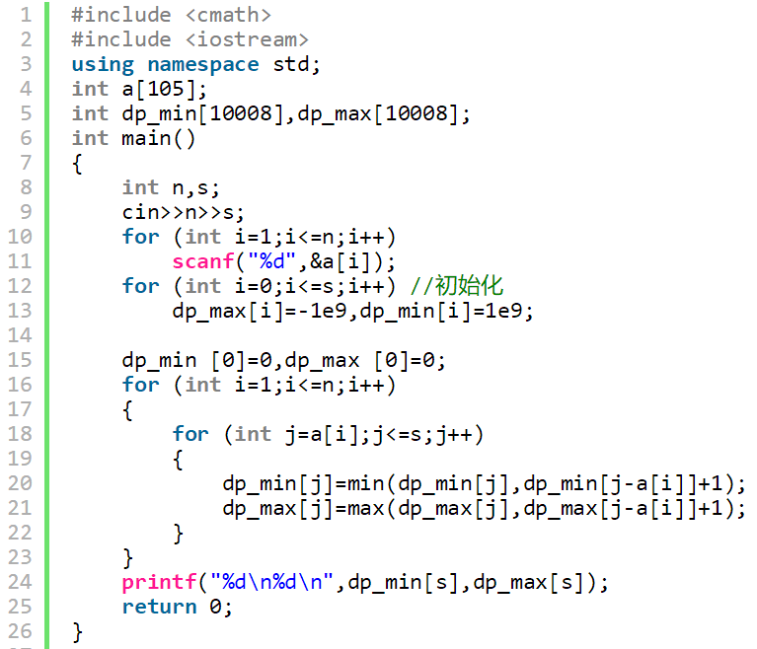
[3048] 硬币问题
很明显的完全背包问题。

Slide 42
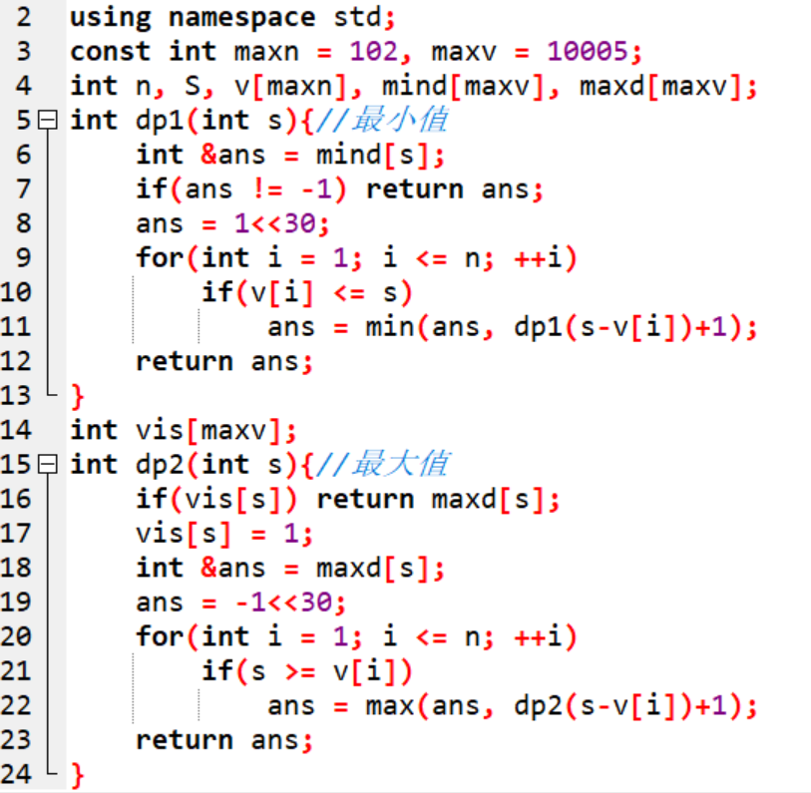
[3048] 硬币问题
记忆化搜索写法

Slide 43
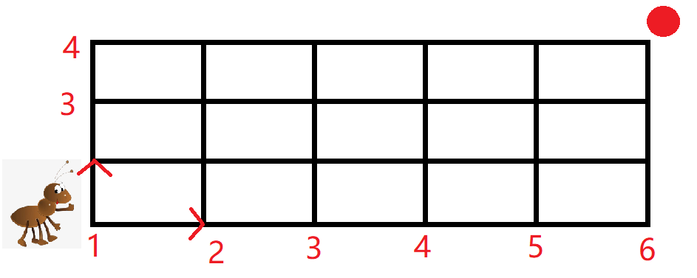
思考
1.状态如何描述？
2. 状态如何计算？
3. 目标状态是什么？
4. 初始条件时什么？
f[i][j]
蚂蚁走到位置(i,j)的方案数
f[i][j-1]
f[i-1][j]
从(i-1,j)走到(i,j)
从(i,j-1)走到(i,j)
f[i][j]=f[i-1][j]+f[i][j-1]

Slide 44
思考
1.状态如何描述？
2. 状态如何计算？
3. 目标状态是什么？
f[m][n]
4. 初始条件时什么？
f[i][1]=1
f[1][i]=1
f[i][j]表示蚂蚁走到位置(i,j)的方案数
f[i][j]=f[i-1][j]+f[i][j-1]

Slide 45
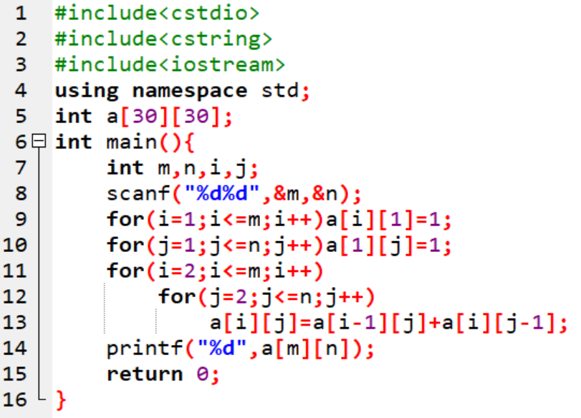
代码

Slide 46
[2954] 整数划分
一个正整数 n 可以表示成若干个正整数之和，形如：n=n1+n2+…+nk，其中 n1≥n2≥…≥nk,k≥1。
我们将这样的一种表示称为正整数 n 的一种划分。
现在给定一个正整数 n，请你求出 n 共有多少种不同的划分方法。 由于答案可能很大，输出结果请对 109+7 取模。
5 | 500
7 | 168879716

Slide 47
思路
不考虑顺序，要求单调递减，5可以分解为：
5=5
5=4+1
5=3+2
5=3+1+1 5=2+2+1
5=2+1+1+1
5=1+1+1+1+1

Slide 48
思路
用背包的思想考虑问题：
把n看做背包容量，1,2,3, … n分别看做n个物体的体积，这n个物体均无使用次数限制。问题可以转化为： 问恰好能装满总体积为n的背包的总方案数。
如此问题可转化为完全背包问题。

Slide 49
思路：状态描述
$f[i][j]$ 表示前i个整数（1,2…,i）恰好拼成j的方案数
目标状态：f[n][n]表示前n个整数恰好拼成n的方案数
f[i][j] 可以有哪些状态转移过来呢？
楼梯有n个台阶，上楼可以一步上一阶，也可以一步上两阶。一共有多少种上楼的方法？
f(n)=f(n-1)+f(n-2)

Slide 50
思路：状态转移
$f[i][j]$ 表示前i个整数（1,2…,i）恰好拼成j的方案数
f[i][j] 可以有哪些状态转移过来呢？
f[i][j]
选了k个i
选了0个i
f[i-1][j-k*i]
f[i-1][j]
选了1个i
选了2个i
f[i-1][j-i]
... ...
f[i-1][j-2*i]
f[i][j]=f[i-1][j]+f[i-1][j-i]+f[i-1][j-2*i]+ ...;

Slide 51
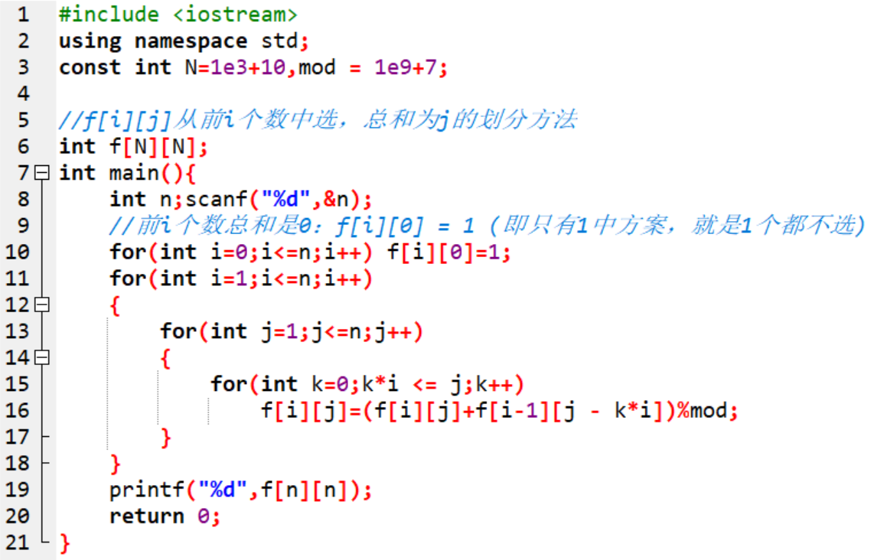
复杂度O(n³)写法：

Slide 52
初始化说明：
f[0][0]=1表示从0中选(一个数都不选),体积恰好为0的方案数为1。一个数不选,体积自然就是0,方案是存在的。
f[0][1]表示从0中选(一个数都不选)，体积恰好为1的方案数为0 ，所以除了f[0][0]=1，其他都初始化为0
体积小于等于j的方案数：
f[0][j]表示0中选(一个数都不选)，体积不超过j的方案数 应该全部初始化成0

Slide 53
思路：优化状态转移
$f[i][j]$ 表示前i个整数（1,2…,i）恰好拼成j的方案数,把集合选0个i，1个i，2个i，…全部加起来,即可求出方案数。
f[i][j]=f[i-1][j]+f[i-1][j-i]+f[i-1][j-2*i]+ ...;
同时：
f[i][j-i] = f[i-1][j-i]+f[i-1][j- 2*i]+ ...;
因此：
f[i][j]=f[i-1][j]+f[i][j-i];

Slide 54
思路：初始状态
求最大值时，当都不选时，价值显然是 0
而求方案数时，当都不选时，方案数是 1（即前 i 个物品都不选的情况也是一种方案），所以需要初始化为 1
即：
for (int i = 0; i <= n; i ++)
f[i][0] = 1;

Slide 55
复杂度O(n²)写法：
https://oi-wiki.org/dp/memo/

Slide 56
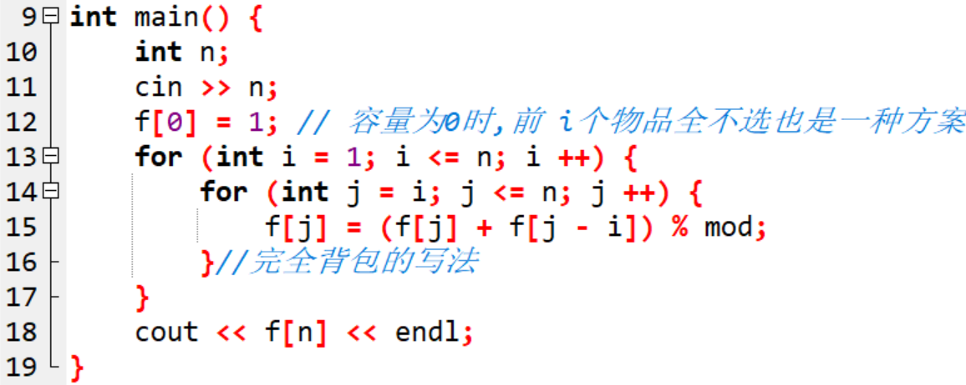
背包优化：二维变一维
f[i][j] = f[i - 1][j] + f[i][j - i]
f[j] = f[j] + f[j - i]

Slide 57
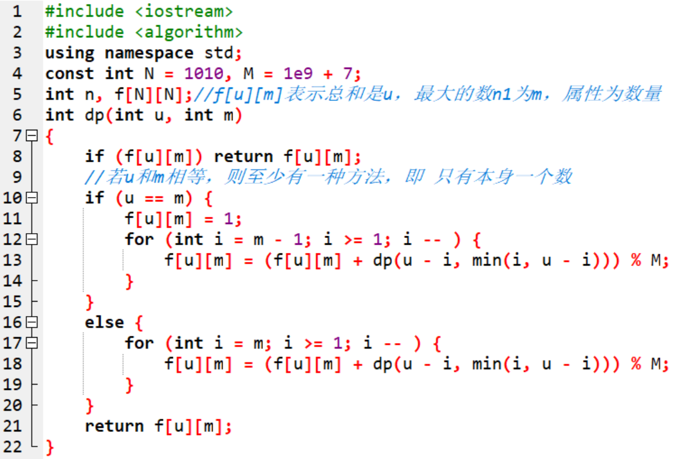
记忆化搜索

